Slide 1




1º SEMINÁRIO ESTADUAL DE BOAS PRÁTICAS EM PROTEÇÃO E DEFESA CIVIL
Sistema Inteligente de Cadastro de Ocorrências de Risco e Desastre
Autores
Jonathan Jantorno Rocha e Igor Amazonas de Andrade
Órgão
Subsecretaria Municipal de Proteção e Defesa Civil – CARIACICA/ES

Slide 2

Contextualização
Diagnóstico do Problema:
Ausência de uma plataforma corporativa georreferenciada para o registro e a gestão dos chamados operacionais da Defesa Civil.
Descentralização e fragmentação das informações referentes às vistorias técnicas executadas.

Slide 3
Contextualização
Justificativa do Projeto:
Ineficiência e morosidade na recuperação do histórico técnico de ocorrências por localidade ou intervalo.
Estagnação do Plano Municipal de Redução de Riscos (PMRR), que se mantinha estático devido à falta de alimentação contínua de dados.
Impactos Operacionais e Estratégicos:
Lentidão do tempo de resposta em cenários de emergência.
Falta de ferramentas adequadas para tomada de decisão a nível de gestão estratégica.

Slide 4

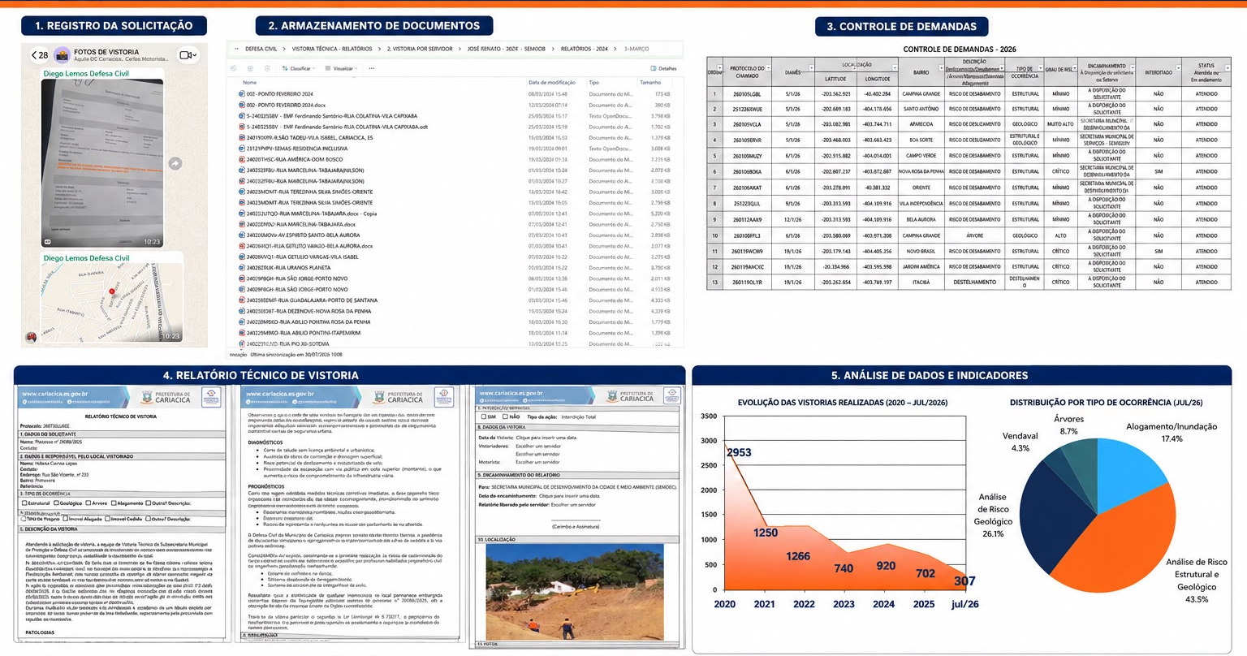

Metodologia Empregada
Diagnóstico Estrutural: Mapeamento do fluxo de atendimento e identificação de gargalos no gerenciamento de dados das vistorias.

Slide 5

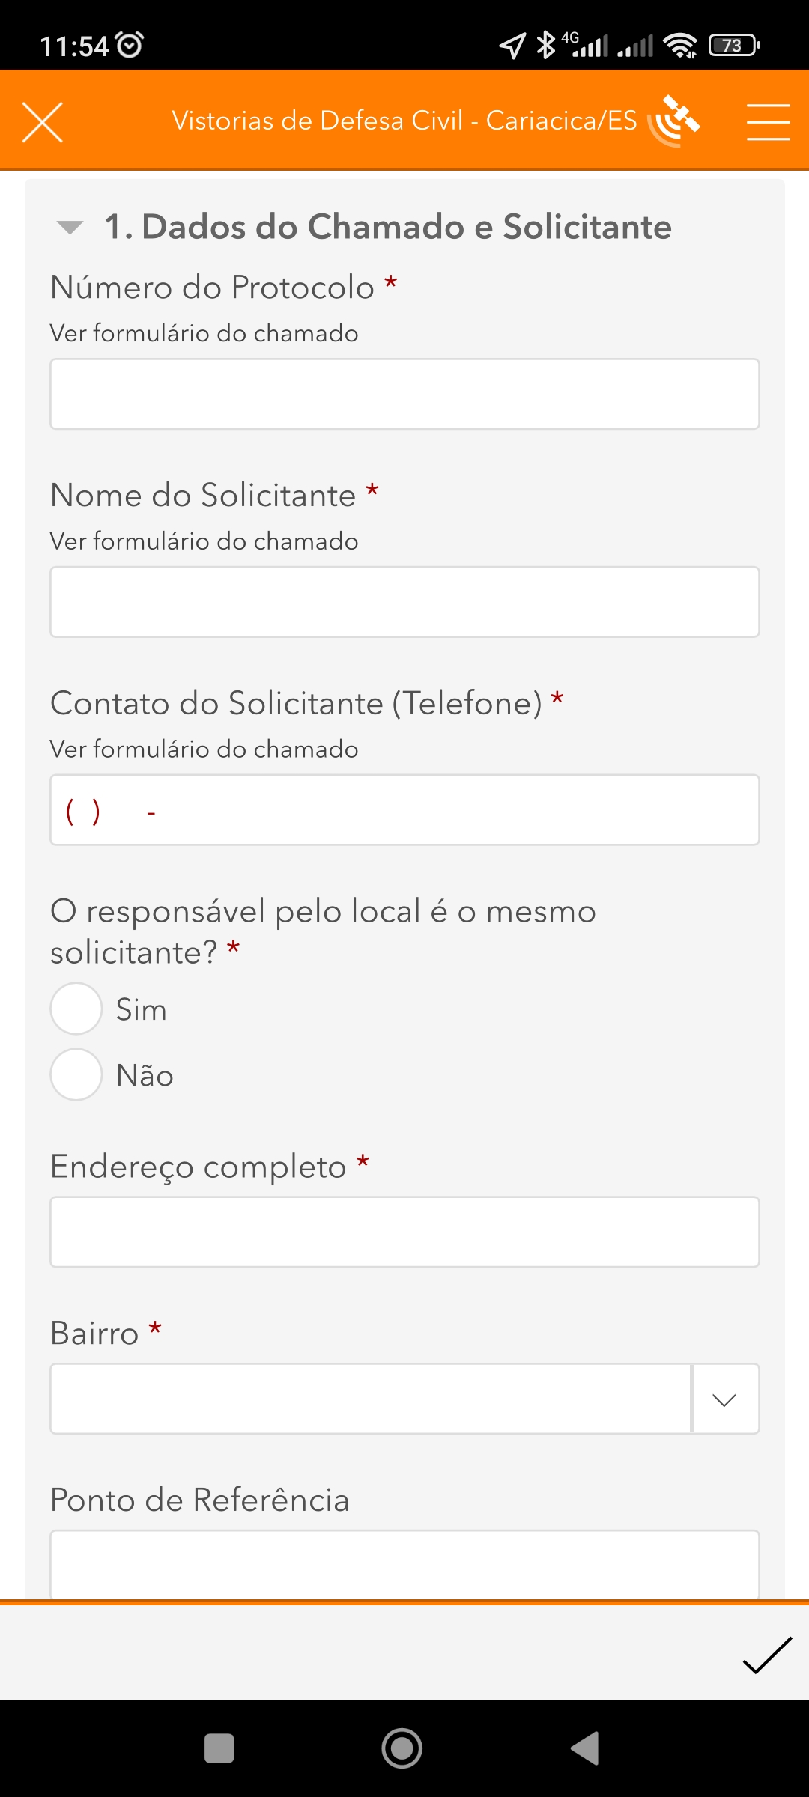
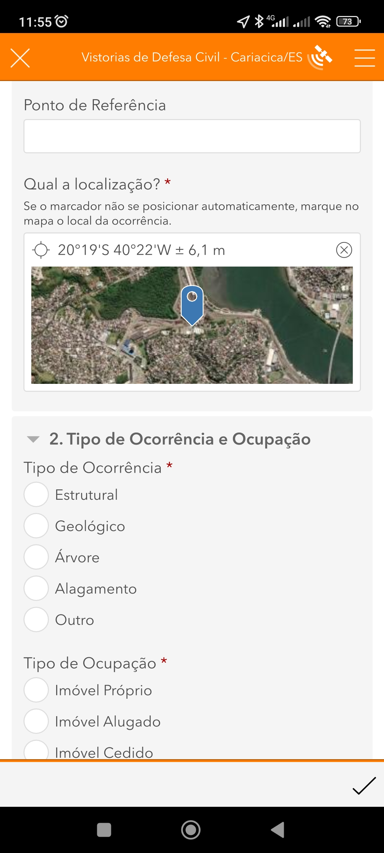
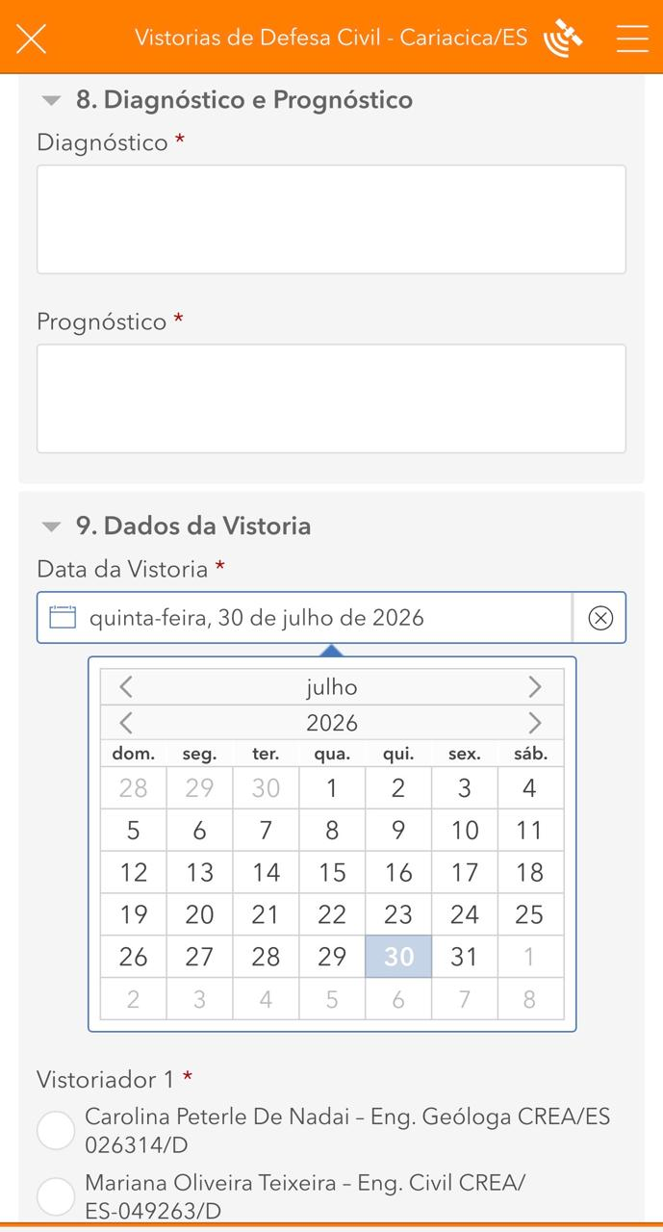
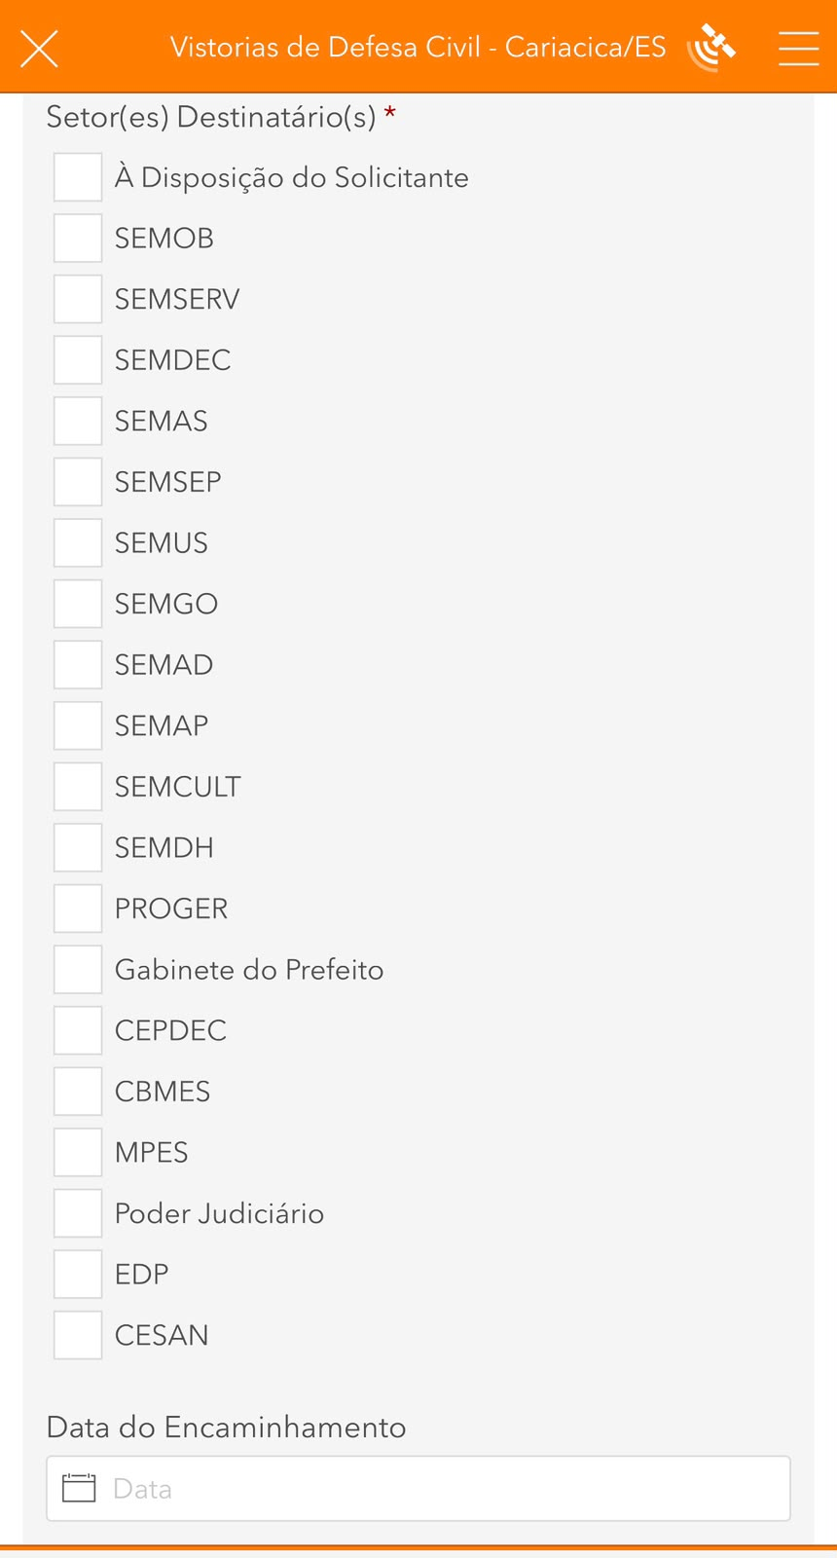
Metodologia Empregada
Planejamento Geoinformatizado:
Modelagem do formulário técnico georreferenciado e estruturação da arquitetura de dados espacializada.
Execução Operacional:
Coleta de dados georreferenciados em campo com dispositivos móveis e implementação da automação no processamento de relatórios.
Tela do aplicativo móvel de vistoria

Slide 6
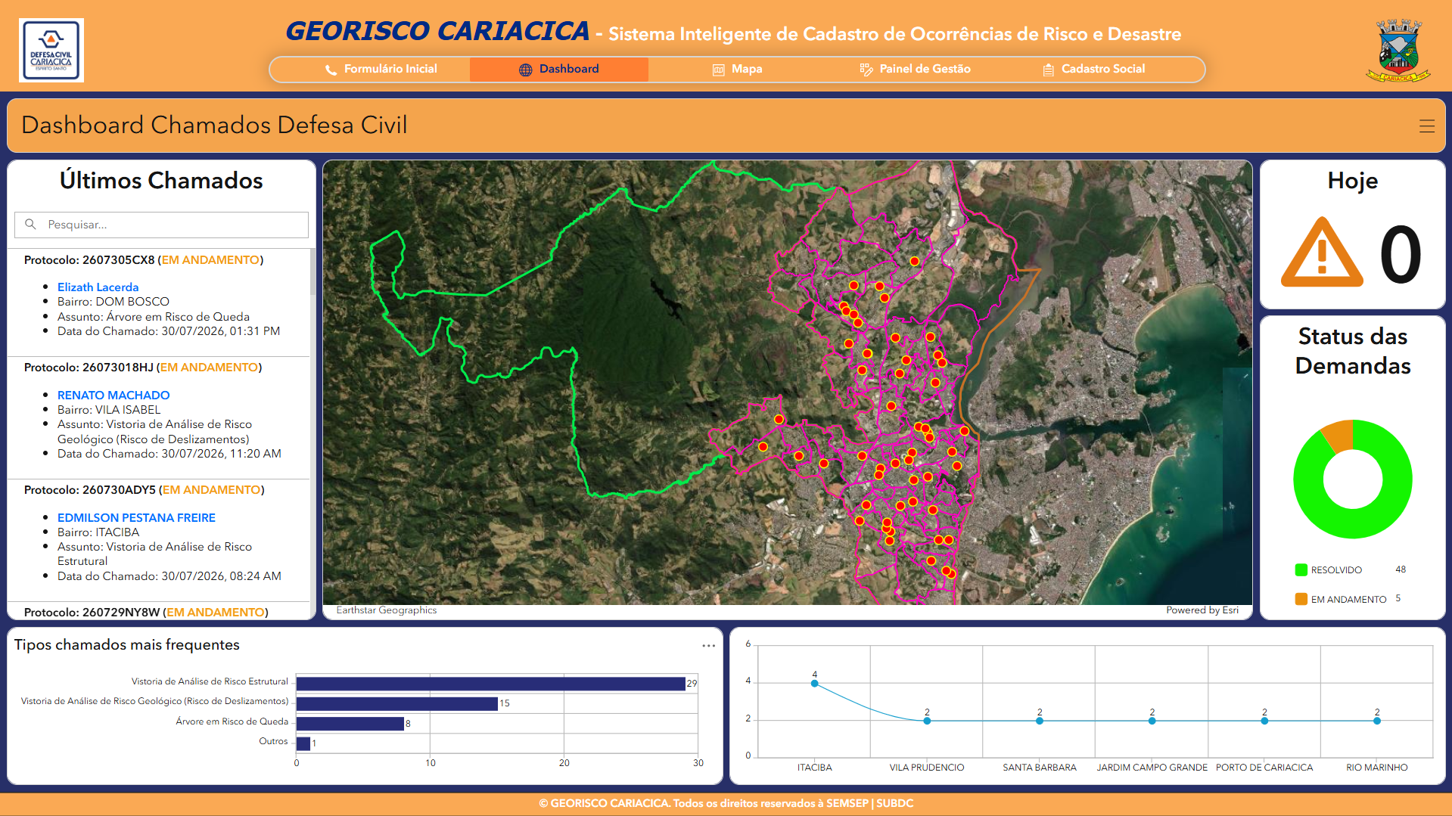
Metodologia Empregada
Avaliação e Gestão de Risco: Cruzamento de dados para priorização de vulnerabilidades e atualização contínua do mapeamento do PMRR.

Slide 7
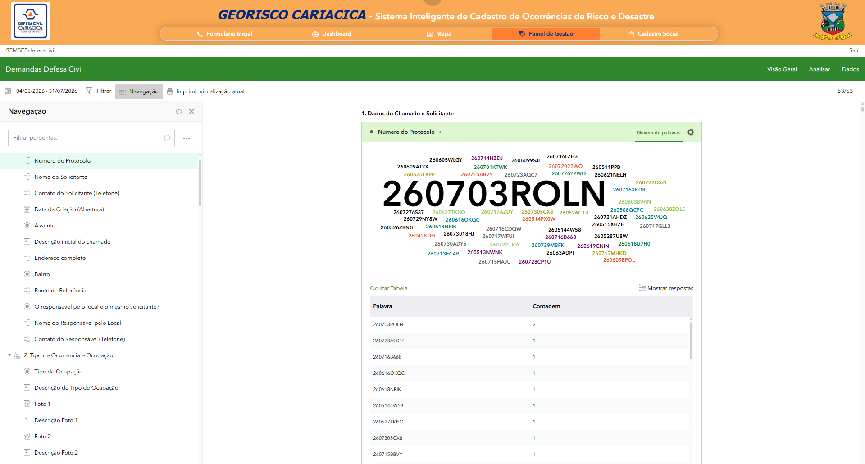
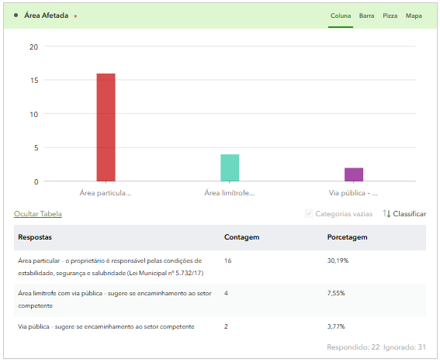
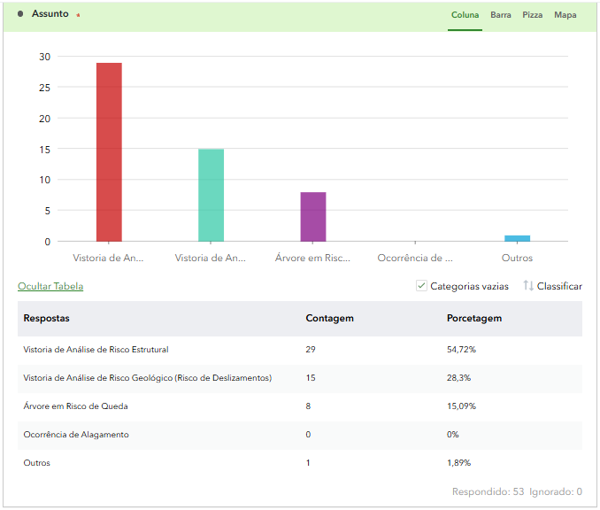
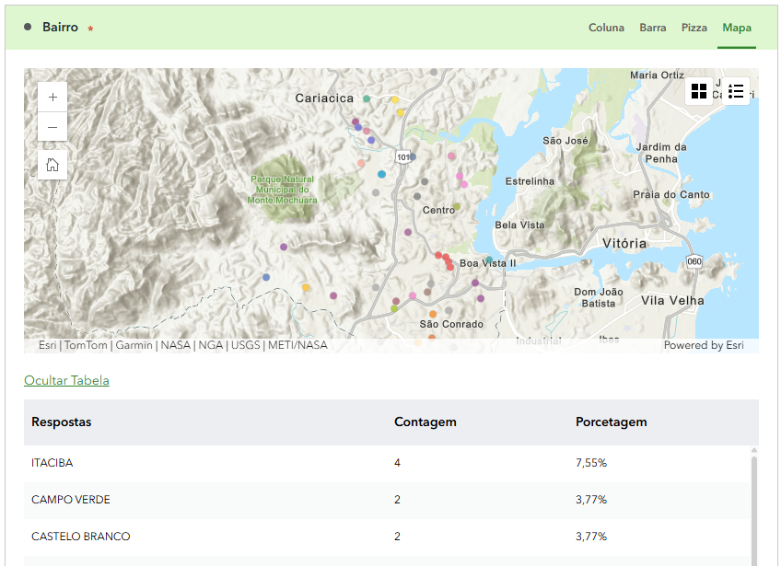
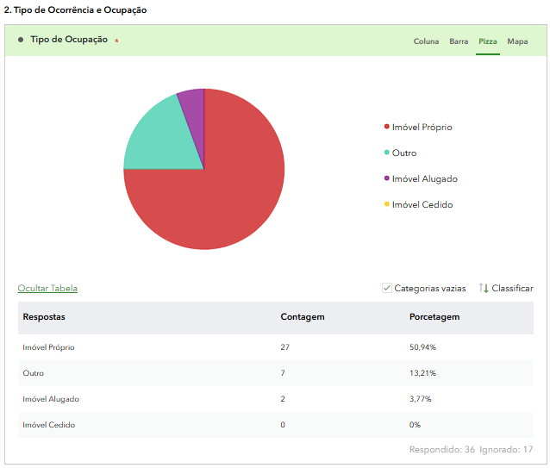
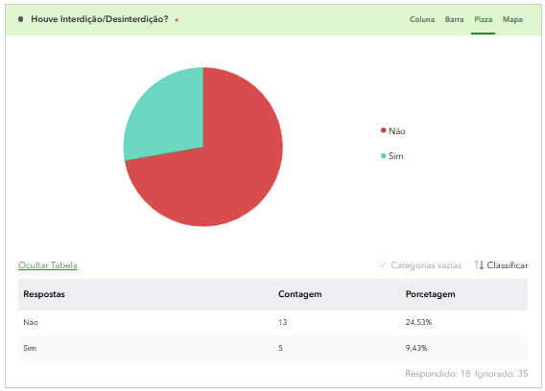
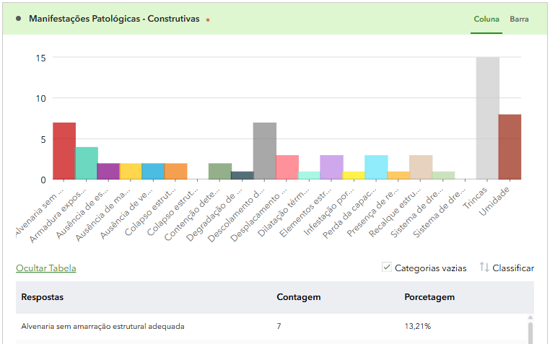
Metodologia Empregada
Monitoramento Dinâmico: Sistematização de dados em painéis de gestão (dashboards) e mapas temáticos em tempo real.

Slide 8

Escopo Geral
Público-Alvo:
Interno:
Gestores;
Corpo técnico da equipe de Proteção e Defesa Civil de Cariacica.
Externo:
Munícipes, com prioridade às populações vulneráveis situadas em setores com alta suscetibilidade a movimentos de massa e inundações.

Slide 9
Escopo Geral
Parcerias Institucionais:
Projeto desenvolvido de forma autônoma, empregando exclusivamente a infraestrutura e o capital humano da Prefeitura Municipal de Cariacica.
Vigência:
Implementação iniciada em abril de 2026, com execução contínua.

Slide 10
Escopo Geral
Recursos Humanos
Gestão:
Subsecretário Municipal de Proteção e Defesa Civil (Jonathan Jantorno Rocha).
Implementação Técnica:
Analista do Executivo Municipal - Especialista em Geoprocessamento (Igor Amazonas de Andrade).
Corpo Operacional:
Agentes de Defesa Civil capacitados na coleta de geodados.

Slide 11
  Ações Desenvolvidas
Arquitetura e Geoinformática: Desenvolvimento do ecossistema GEORISCO CARIACICA sobre a plataforma ArcGIS Enterprise.
Informatização das Vistorias em Campo: Padronização da coleta de dados georreferenciados e registros fotográficos via formulários móveis integrados à rede corporativa.
Automação de Processos: Automatização da geração dos Relatórios Técnicos de Vistoria de Defesa Civil, otimizando a rotina do escritório.
Mapeamento Socioeconômico: Cadastro estruturado de indicadores de vulnerabilidade social (identificação de idosos, crianças e pessoas com deficiência ou mobilidade reduzida).
Capacitação Continuada: Treinamento do corpo operacional para manuseio da solução SIG (Sistema de Informação Geográfica).

Slide 12
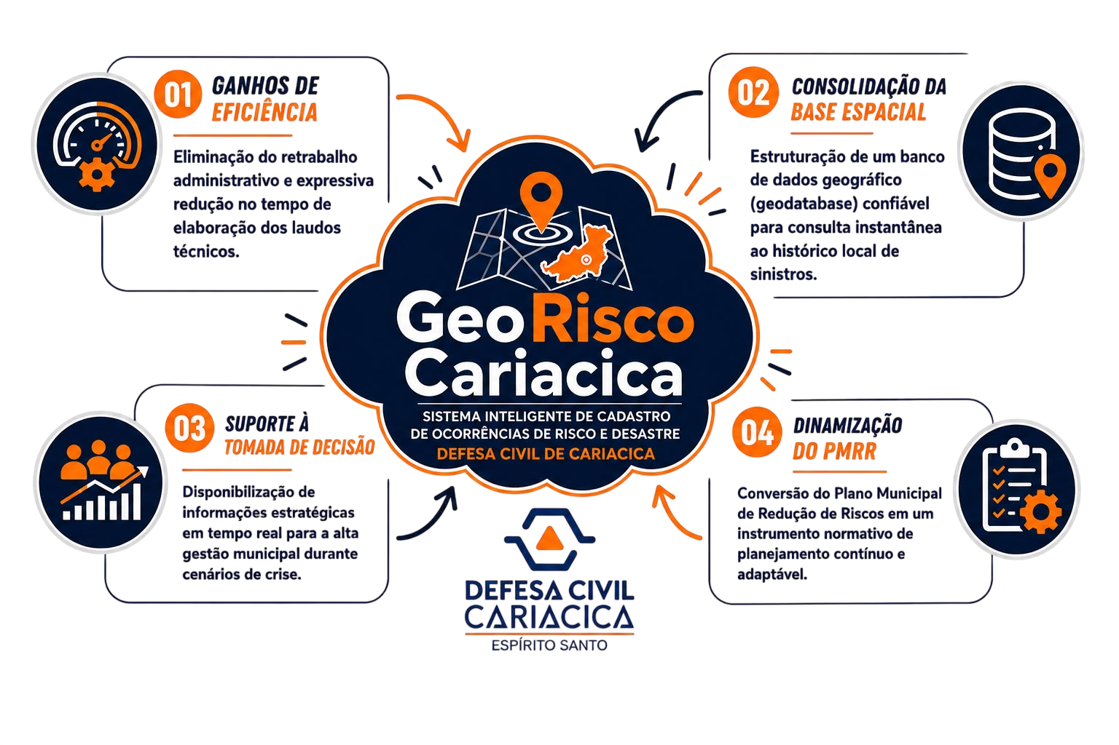
Resultados Alcançados

Slide 13
Recursos Financeiros e de Infraestrutura
Aporte Financeiro Adicional: R$ 0,00 (Sem acréscimo orçamentário).
Infraestrutura Mobilizada:
Reaproveitamento do ativo de software já licenciado (ArcGIS Enterprise);
Utilização do parque tecnológico e servidores da infraestrutura de TI municipal;
Dispositivos móveis com conectividade de dados e capacidade GNSS já integrados à rotina de serviço.

Slide 14
Lições Aprendidas
Fatores do Sucesso:
A padronização das variáveis coletadas em campo como requisito para a qualidade dos diagnósticos.
A automação de tarefas repetitivas como meio de devolver horas técnicas de trabalho à equipe de engenharia e gestão.
O uso da inteligência geográfica para promover justiça social, integrando dados de risco físico e perfil populacional.
Desafios e Mitigações:
Migramos para o fluxo 100% digital com treinamentos focados e telas intuitivas para os usuários.

Slide 15
Diretrizes para Replicabilidade
Passos para Replicabilidade em Outros Municípios:
Estruturação do Formulário Padrão: Modelagem de ferramentas de coleta móvel (Survey123 ou equivalente de código aberto, por exemplo, KoboToolbox) com campos padronizados para vistorias físicas e socioeconômicas.
Coleta Georreferenciada: Obrigatoriedade da captura da localização espacial (coordenadas GNSS) em cada vistoria executada.
Integração SIG: Conexão da base de dados de campo a um ambiente SIG corporativo capaz de autogerar relatórios padronizados e subsidiar a atualização de planos de redução de riscos.

Slide 16

Conclusão
"A transformação digital alinhada à inteligência geográfica maximiza a eficiência dos recursos públicos na Defesa Civil, viabilizando uma gestão de riscos humanizada, preditiva e pautada no planejamento territorial contínuo."

